Slide 1






5
T.C. İnkılap Tarihi ve Atatürkçülük
TOPLUMSAL ALANINDAKİ GELİŞMELER
SELÇUK HOCA
sosyalbilgilerinsesi

Slide 2


TOPLUMSAL ALANINDA YAPILAN YENİLİKLER
Şapka Kanunu /
Kılık Kıyafet Kanunu
Soyadı Kanunu
Tekke-Zaviye ve
Türbelerin Kapatılması
Kadınlara Siyasi
Hak Verilmesi
Millet Mekteplerinin
Açılması

Slide 3
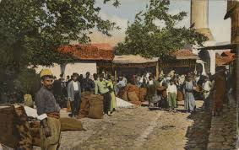
TOPLUMSAL ALANINDA YAPILAN YENİLİKLER
Osmanlı Devleti’nde diğer alanlarda olduğu gibi kıyafet konusunda da bir birlik yoktu. Toplumun her kesimi ayrı ayrı kıyafetler giyiyordu. Ayrıca Osmanlıda yaşayan azınlıklar kendi kültürel unsurlarını yansıtan kıyafetler giyiyordu. Bu durum toplum hayatında ayrıma sebep oluyor, toplumsal birliktelik sağlanamıyordu.

Slide 4
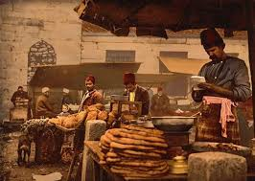
ŞAPKA İNKILABI ve KILIK KIYAFET KANUNU
Fes takma zorunluluğu II. Mahmut’un yaptığı Islahatlar içerisinde Osmanlı toplumu içerisine yerleşti.

Slide 5
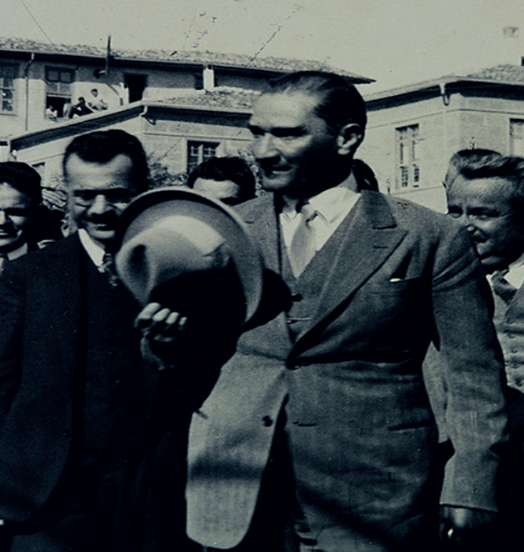

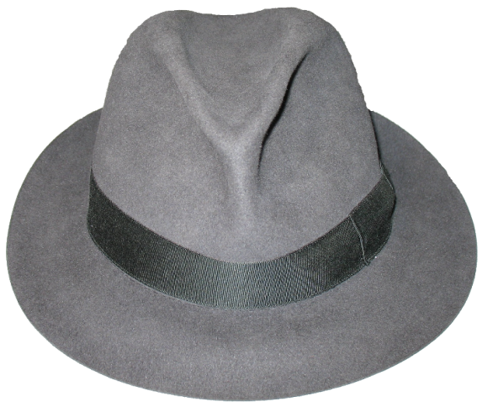
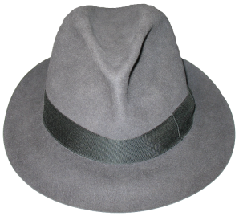
ŞAPKA İNKILABI ve KILIK KIYAFET KANUNU
Atatürk, Türk milletinin her anlamıyla çağdaş görünmesini istiyordu. Bu nedenle 1925 yılında Kastamonu gezisinde ilk kez şapka giyerek halka tanıttı. Atatürk her alanda olduğu gibi bu yeniliği de bizzat kendisi uygulayarak Türk halkına örnek oldu. Şapka, halk arasında kısa sürede benimsendi. 25 Kasım 1925 tarihinde, Şapka Giyilmesi Hakkında Kanun kabul edilerek fes ve kalpak giyilmesi yasaklandı.

Slide 6
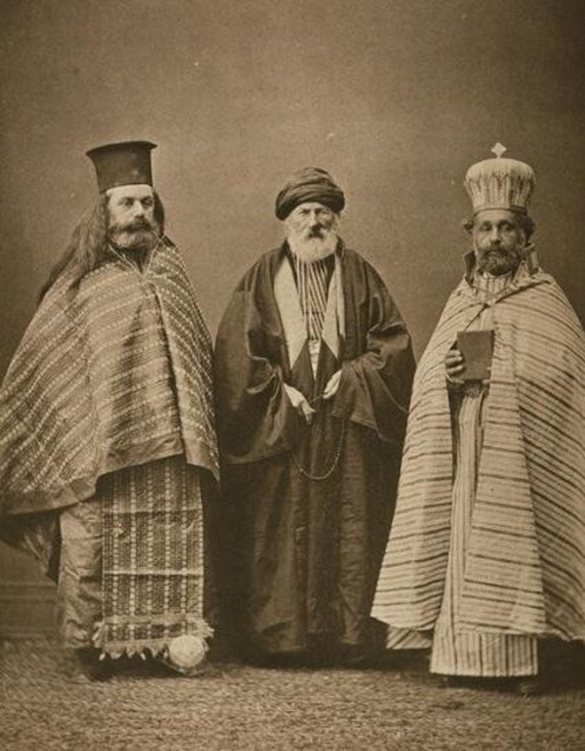
ŞAPKA İNKILABI ve KILIK KIYAFET KANUNU
Şapka inkılabı toplum tarafından kabul görünce 1934 yılında “ Bazı Kisvelerin Giyilemeyeceğine Dair” kanun çıkarıldı. Osmanlı toplumu farklı dinlere mensup insanlardan oluşmaktaydı ve bunların kıyafetleri de farklıydı. Çıkarılan bu kanun ile de hangi din ve mezhepten olursa olsun ibadethanelerin dışında, dinî kıyafetle gezmeleri yasaklandı. Bu yasaktan sadece Diyanet İşleri Başkanı, Rum ve Ermeni Patrikleri ile Yahudi Hahambaşı muaf tutuldu. Böylelikle giyim kuşam konusundaki kargaşaya son verilerek milli birlik ve beraberlik güçlendirdi.

Slide 7


ŞAPKA İNKILABI ve KILIK KIYAFET KANUNU
Toplumsal ayrımcılığı önlediği için
HALKÇILIK
Dini kıyafetlerle gezilemeyeceği
LAİKLİK
Çağdaş ve modern olduğu için
İNKILAPÇILIK

Slide 8
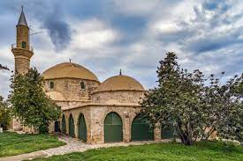
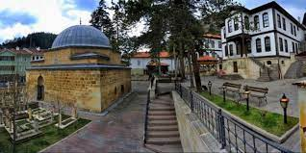
TEKKE, ZAVİYE VE TÜRBELERİN KAPATILMASI (30 KASIM 1925)
TEKKE
ZAVİYE
Tarikat üyelerinin bir araya geldikleri, dinî tören yaptıkları yerlere “tekke”, bu kurumların küçüklerine ise “zaviye” adı verilir.

Slide 9
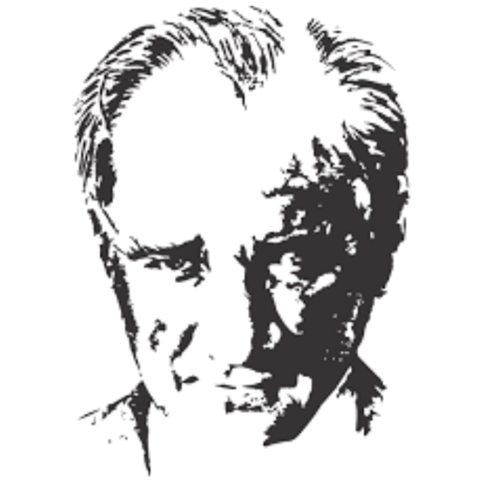
TEKKE, ZAVİYE VE TÜRBELERİN KAPATILMASI (30 KASIM 1925)
"Türkiye Cumhuriyeti şeyhler, dervişler, müritler, meczuplar memleketi olamaz. En doğru, en hakiki tarikat, medeniyet tarikatıdır…"

Slide 10
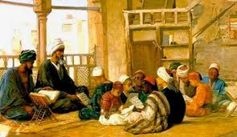
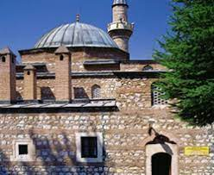
TEKKE, ZAVİYE VE TÜRBELERİN KAPATILMASI (30 KASIM 1925)
Osmanlıda birlik ve beraberlik duygularını geliştiren ayrıca toplum ile devlet arasında arabulucu bir rol üstlenen tekke, zaviye ve tarikatlar, zamanla uzlaştırıcı rolünden uzaklaşıp birlik ve beraberlik duygusunu zayıflatmaya başlaması, kurumlardaki kişilerin şahsi menfaatleri için halkın dinî duygularını istismar etmeye başlaması, dinle alakası olmayan hurafe ve batıl inançların toplumda yayılması gibi nedenlerle 30 Kasım 1925’te kabul edilen bir kanunla tekke, zaviye ve türbeler kapatılmıştır.

Slide 11

TEKKE, ZAVİYE VE TÜRBELERİN KAPATILMASI (30 KASIM 1925)
Bu Kanun İle;
1- Tekke, zaviye ve türbeler kapatıldı.
2- Şeyhlik, dervişlik, dedelik, seyitlik, çelebilik, türbedarlık gibi unvanlar yasaklandı.
3- Türk toplumunun laikleşmesi ve çağdaşlaşması konusunda önemli bir adım atıldı.

Slide 12
TEKKE, ZAVİYE VE TÜRBELERİN KAPATILMASI (30 KASIM 1925)
Din dışı uygulamalar yasaklandığı için
LAİKLİK
Halkın yararına olması
HALKÇILIK

Slide 13

TAKVİM, SAAT VE ÖLÇÜLERDE DEĞİŞİKLİK
Osmanlı toplumunda kullanılan takvim, saat ve ölçü birimleri ile Avrupa’da kullanılanlar farklıydı. Bu durum ticari ilişkileri olumsuz etkilemekteydi.

Slide 14
TAKVİM, SAAT VE ÖLÇÜLERDE DEĞİŞİKLİK
Osmanlı’da kullanılan takvim, saat ve ölçüler Avrupalı devletlerin kullandığı sistemlerden farklıydı. Bu durum uluslararası ilişkilerde, ticarette ve haberleşmede güçlük çıkarıyordu. Yaşanan bu zorlukları ortadan kaldırmak, batılı ülkelerle yaşanan ekonomik ve sosyal sıkıntıları gidermek, çağdaş ve modern bir devlet yolunda ilerlemek, ülke içinde yaşanacak ikilikleri önlemek amacıyla;

Slide 15

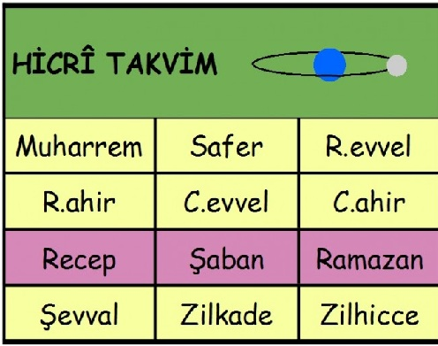
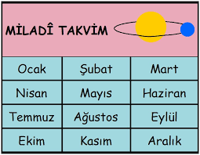
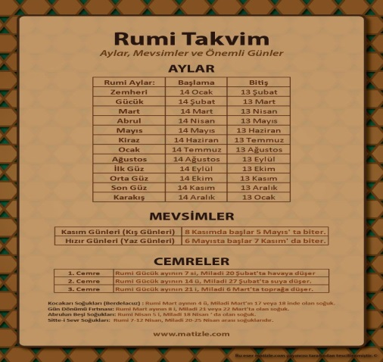


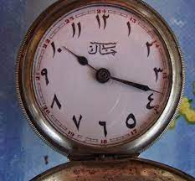
TAKVİM, SAAT VE ÖLÇÜLERDE DEĞİŞİKLİK
Hicri ve Rumi takvim yerine miladi takvim, alaturka saat yerine uluslararası saat kullanılmaya başlandı.

Slide 16
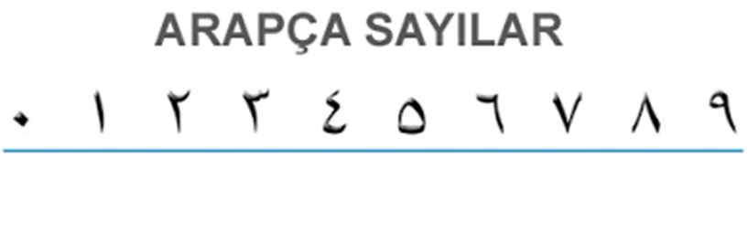

TAKVİM, SAAT VE ÖLÇÜLERDE DEĞİŞİKLİK
Arapça rakamlar yerine uluslararası rakamlar kullanılmaya başlandı.

Slide 17
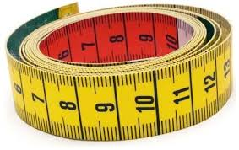
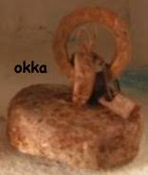
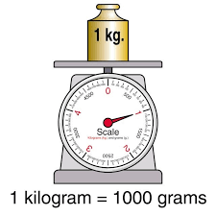
TAKVİM, SAAT VE ÖLÇÜLERDE DEĞİŞİKLİK
Dirhem, okka gibi ağırlık birimi yerine kilogram, arşın, endaze, kulaç gibi uzunluk ölçü birimi yerine metre kullanılmaya başlandı.

Slide 18

TAKVİM, SAAT VE ÖLÇÜLERDE DEĞİŞİKLİK
Hafta tatili cuma günü yerine pazar gününe alınarak Avrupa ile olan ilişkilerde kolaylık oluşturulmaya çalışıldı.

Slide 19
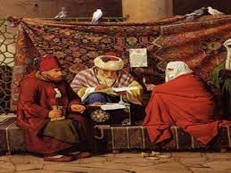
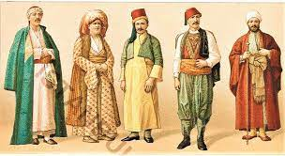
SOYADI KANUNU (21 HAZİRAN 1934)
Osmanlı vatandaşları soyadı yerine, dini ve sosyal unvan ile ilgili lakaplar kullanıyordu. Bu durum ise günlük yaşamda, kişilerin devletle ve birbirleri ile olan ilişkilerinde sorunlara neden oluyordu. Özellikle okul, askerlik, tapu ve miras işlerinde sorunlar yaşanıyordu. Ayrıca isim benzerliklerinden dolayı adalet ve hukuk işlerinde de hatalar yapılıyordu.

Slide 20

SOYADI KANUNU (21 HAZİRAN 1934)
21 Haziran 1934 tarihinde çıkarılan kanun ile, her aileye bir soyadı verilmesine karar verildi. Soyadları seçilirken;
Gülünç olmaması
Türkçe olması
Genel ahlaka aykırı olmaması
Ayrıcalık oluşturmaması
Yabancı bir ırkı belirtmemesi
Hususlarına dikkat edilmesi gerekliydi.

Slide 21

SOYADI KANUNU (21 HAZİRAN 1934)
Soyadı Kanunu ile;
1- Resmi işlerde yaşanan karışıklıklar sona erdi.
2- Ayrıcalık belirten (ağa, hacı, hoca, molla, efendi, bey, paşa) unvanlar yasaklandı ve toplumsal eşitlik sağlandı.

Slide 22
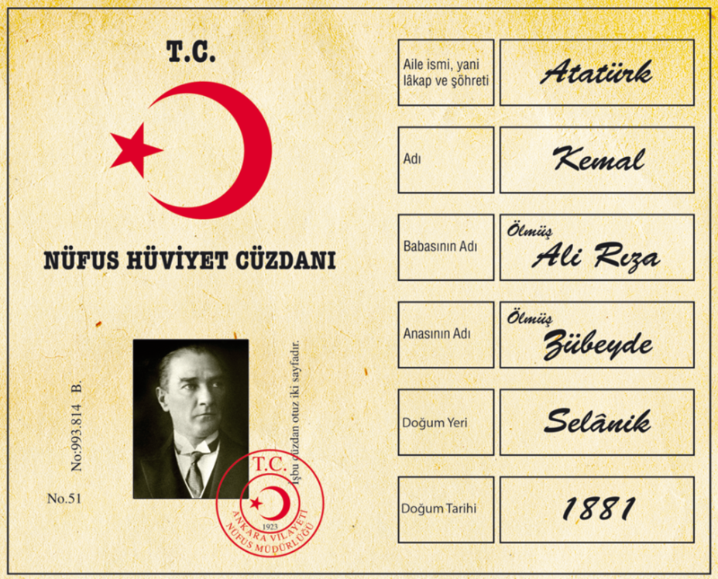
SOYADI KANUNU (21 HAZİRAN 1934)
TBMM tarafından Mustafa Kemal'e "ATATÜRK" soyadı verilmiştir.

Slide 23
SOYADI KANUNU (21 HAZİRAN 1934)
Ayrıcalıkları önleyerek halkın yararına olması ve eşitliği sağlaması
HALKÇILIK
Türkçe olmayan kelimelerin soyadı olarak alınmaması
MİLLİYETÇİLİK
Çağdaş ülkeler gibi soyadı kullanılması
İNKILAPÇILIK

Slide 24
ÇAĞDAŞ TÜRK KADINI
“Kadınlar içtimai hayatta erkeklerle birlikte yürüyerek birbirinin yardımcısı ve destekçisi olacaklardır.”

Slide 25

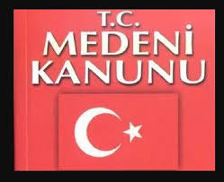
ÇAĞDAŞ TÜRK KADINI
Karma Eğitim
Kadınlar sosyal ve ekonomik haklarını elde etti.
Osmanlı toplumunda kadınların kişisel ve toplumsal hakları kısıtlıydı. Kadınlar devlet yönetiminde, mirasta, evlenme ve boşanmada, eğitimde erkeklere tanınan haklara sahip değildiler. Kurtuluş Savaşı’nda Türk kadını erkeklerle birlikte vatanın kurtarılmasında görev almıştır. Cumhuriyetin ilanı ile birlikte Medeni Kanunla kadınla evlenme, boşanma, miras ve istedikleri mesleği yapma gibi konularda erkeklerle aynı haklardan yararlanmaya başladı. Böylece sosyal ve ekonomik hayatta da kadın-erkek eşitliği sağlanmış oldu.

Slide 26
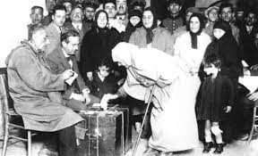

KADINLARA SİYASİ HAKLAR VERİLMESİ
Medeni Kanunda siyasal haklar ile ilgili bir alan bulunmuyordu. Bu nedenle kadınlara, 1930 Belediye seçimlerine katılma, 1933 Muhtar seçme ve seçilebilme ve 1934 Milletvekili seçme ve seçilebilme hakları verildi.
1
1930 - Belediye Seçimleri
2
1933 - Muhtarlık Seçimleri
3
1934 - Milletvekili Seçimleri

Slide 27

DÜNYA KADINLARININ SİYASİ HAKLARI
1893
Yeni Zelanda
1918
Almanya
1934
TÜRKİYE
1946
Fransa
1948
İtalya
1950
Japonya
1971
İsviçre

Slide 28
ÇAĞDAŞ TÜRK KADINI
Kadın erkek eşitliğini sağladığı için
HALKÇILIK
Çağdaş ülkelerdeki gibi ülkemizde de kadınların haklara sahip olması
İNKILAPÇILIK

Slide 29
KONU BİTTİ. SORULAR İÇİN HAZIR MISIN?
BOŞLUK DOLDURMA
Tekke ve zaviyelerin kapatılması ………………….. alanda yapılan bir yeniliktir.
Tekke
Türk kadını 1934 yılında ……………………………….. olma hakkını elde etmiştir.
Toplumsal
Atatürk 1925 yılında ………………..………….. gezisinde ilk kez şapka giyerek halka tanıttı.
Soyadı
Tarikat üyelerinin bir araya geldikleri, dinî tören yaptıkları yerlere ……………………. adı verilir.
Milletvekili
Kastamonu
Ülke içinde resmi işlerdeki karışıklıkları kaldırmak amacıyla ......................... Kanunu çıkmıştır.
sosyalbilgilerinsesi_5.6.7.8

Slide 30


KONU BİTTİ. SORULAR İÇİN HAZIR MISIN?
DOĞRU YANLIŞ
 | D | Y
Mustafa Kemal’in inkılapları yapmadan önce halkı alıştırması onun iyi bir önder olduğunu gösterir.
Türk kadını birçok gelişmiş ülkeden önce siyasi haklarını almıştır.
Kadınlar 1923 yılında tüm siyasi haklarını elde etmişlerdir.
Uluslararası saat ve rakamların kabul edilmesi, Avrupa ile ilişkilerimizi kolaylaştırmıştır.
Soyadı Kanunu Cumhuriyetçilik ilkesiyle ilgilidir.
Tekke ve zaviyeler devlete zarar verici faaliyetlerde bulunduğu için kaldırılmıştır.
Dünyada ilk defa kadınlara siyasi hakları veren ülke Türkiye’dir.
sosyalbilgilerinsesi

Slide 31

KONU BİTTİ. SORULAR İÇİN HAZIR MISIN?
1
1934 yılından önce insanlar, unvan ve lakaplar kullanıyordu. Bu durum kişilerin devletle ve birbirleriyle olan ilişkilerinde zorluklara sebep oluyordu. Özellikle okul, tapu, askerlik ve miras konularında sorunlar yaşanıyordu.
Metinde anlatılan sorunlar aşağıdaki inkılaplardan hangisi ile giderilmiştir?
A) Teşkilat-ı Esasiye Kanunu
B) Saltanatın Kaldırılması
C) Türk Medeni Kanunu
D) Soyadı Kanunu
sosyalbilgilerinsesi

Slide 32
KONU BİTTİ. SORULAR İÇİN HAZIR MISIN?
2
Efendiler ve ey millet, iyi biliniz ki, Türkiye Cumhuriyeti şeyhler, dervişler, müritler, meczuplar memleketi olamaz. En doğru, en gerçek yol, medeniyet yoludur. Medeniyetin gerektirdiğini yapmak insan olmak için yeterlidir.
Atatürk’ün bu sözü aşağıdaki inkılaplardan hangisinin yapılış gerekçesini ifade etmektedir?
A) Halifeliğin Kaldırılması
B) Tekke ve Zaviyelerin kapatılması
C) Türk Medeni Kanunu’nun kabulü
D) Şer’iye ve Evkaf Vekaletinin kaldırılması
sosyalbilgilerinsesi

Slide 33
KONU BİTTİ. SORULAR İÇİN HAZIR MISIN?
3
Osmanlı toplumunda kullanılan takvim, saat, rakam, ağırlık ve uzunluk ölçüler diğer çağdaş ülkelerde kullanılanlardan farklıydı. Hatta ölçüler ülke içinde bölgeden bölgeye, şehirden şehire farklılık gösteriyordu. Bu durum Miladi takvimin, uluslararası saat ve rakamların kabulüne, ağırlık ve uzunluk ölçülerinin değiştirilmesine neden oldu.
Bu bilgilere göre aşağıdaki yargılardan hangisine ulaşılamaz?
A) Çağdaş devletlerle uyum sağlanmıştır.
B) Ülkede kullanılan ölçü sisteminde birlik sağlanmıştır.
C) Uluslararası ilişkilerde kolaylık sağlanmıştır.
D) Üretim devlet eli ile yürütülmeye başlamıştır.
sosyalbilgilerinsesi

Slide 34
KONU BİTTİ. SORULAR İÇİN HAZIR MISIN?
4
“ Türkiye Cumhuriyeti, halkını tamamen çağdaş, bütün anlam ve görünüşüyle medeni bir toplum haline ulaştırmalıdır.”
Atatürk’ün bu sözü aşağıdaki inkılaplardan hangisinin yapılış gerekçesini ifade etmektedir?
A) Tevhid-i Tedrisat Kanunu
B) Kılık Kıyafet İnkılabı
C) Kabotaj Kanunu
D) Soyadı Kanunu
sosyalbilgilerinsesi

Slide 35
KONU BİTTİ. SORULAR İÇİN HAZIR MISIN?
5
Cumhuriyet döneminde;
..Şapka ve kıyafette değişiklik yapılmıştır.
..Tekke ve zaviyeler kapatılmıştır.
..Takvim, saat ve ölçülerde değişiklik yapılmıştır.
..Soyadı kanununun çıkarılmıştır.
Bu yeniliklerin ortak amacı aşağıdakilerden hangisidir?
A) Milli bir kimlik oluşturmak
B) Eğitim ve öğretimde birlik sağlamak
C) Toplumsal alanda çağdaşlaşmayı sağlamak
D) Türk halkına modern bir görünüm kazandırmak
sosyalbilgilerinsesi

Slide 36
KONU BİTTİ. SORULAR İÇİN HAZIR MISIN?
6
Türk kadını,
..1930 yılında belediye seçimlerine katılma hakkı elde etti.
..1933 yılında muhtarlık seçimlerine katılma hakkı elde etti.
..1934 yılında milletvekili seçme ve seçilme hakkı elde etti.
Verilen bilgilere göre;
  I. Ulusal egemenlik ilkesi güçlenmiştir.
  II. Kadınlar ülke yönetiminde söz sahibi olmaya başlamıştır.
  III. Kadınlar sosyal ve ekonomik haklar elde etmişlerdir.
yargılardan hangilerine ulaşılabilir?
A) Yalnız II B) I-II
C) I-III D) I-II-III
sosyalbilgilerinsesi

Slide 37
KONU BİTTİ. SORULAR İÇİN HAZIR MISIN?
7
• 1 Ocak 1926’dan itibaren miladi takvim kullanılmaya başlandı.
• 20 Mayıs 1928’de uluslararası rakamlar kabul edildi.
• 26 Mart 1931’de ağırlık ölçü birimi olarak kilogram, uzunluk ölçü birimi olarak metre kabul edildi.
Ülkemizde yapılan bu yeniliklerin ortak amacı aşağıdakilerden hangisidir?
A) Yerli üretimi özendirmek
B) Millî iradeyi gerçekleştirmek
C) Laiklik anlayışını yerleştirmek
D) Uluslararası ilişkileri kolaylaştırmak
sosyalbilgilerinsesi

Slide 38
KONU BİTTİ. SORULAR İÇİN HAZIR MISIN?
8
Yıl 1925’tir. Askerlik çağı gelmiş olan gençlerin askere alma işlemleri yapılacaktır. Askerlik şubesine gelen gençler, işlemleri yapılmak üzere sırayla çağrılmaya başlanır. “Ahmet oğlu Ali!” diye bir çağrı yapılınca iki genç birden görevlinin karşısına çıkarlar.
Görevli kişi;‒ Evladım, ben bir kişi çağırdım. Niçin iki kişi birden geldiniz?
Gençlerden biri; ‒ Efendim, çağırdığınız kişi benim, der. Öbür genç de; ‒ Efendim, ben de Ahmet oğlu Ali’yim, diyerek cevap verir.
Paragrafta anlatılan durum, aşağıdaki kanunlardan hangisinin çıkarılma gerekçelerinden biri olabilir?
A) Soyadı Kanunu’nun
B) Kabotaj Kanunu’nun
C) Türk Medenî Kanunu’nun
D) Tevhid-i Tedrisat Kanunu’nun
sosyalbilgilerinsesi

Slide 39
KONU BİTTİ. SORULAR İÇİN HAZIR MISIN?
9
1 Ocak 1935’te yürürlüğe giren Soyadı Kanunu’na göre;
• Her Türk vatandaşı bütün uygar toplumlarda olduğu gibi öz adından başka bir soyadı alacaktır.
• Seçilecek soyadın Türkçe olmasına dikkat edilecek; rütbe, makam, yabancı ırk ve millet belirten tanımlamalar içermeyecektir.
Verilen bilgiye göre Soyadı Kanunu’yla aşağıdakilerden hangisi amaçlanmamıştır?
A) Millî egemenlik
B) Millî kimlik
C) Toplumsal eşitlik
D) Çağdaşlık
sosyalbilgilerinsesi

Slide 40
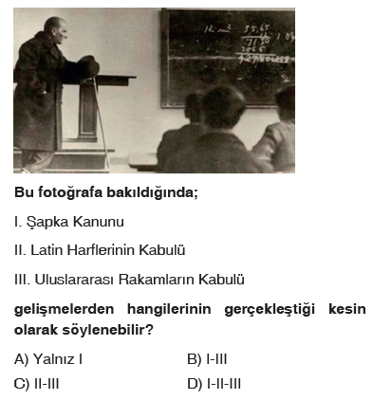
KONU BİTTİ. SORULAR İÇİN HAZIR MISIN?
10
sosyalbilgilerinsesi

Slide 41


SES YAYINLARI-KONU ANLATIM FÖYLERİ ve BRANŞ DENEMELERİ
sosyalbilgilerinsesi
sesyayinlari

